Slide 1

Inovace a korekce užitkového vozidla na elektrický pohon
Autor: Tomáš Povolný
Vedoucí práce: Ing. Daniel Kučerka, PhD.
Oponent: Mgr. Ladislav Mátl
České Budějovice, červen 2016

Slide 2
Motivace a důvody k řešení problému
zájem o danou problematiku
souvislost se studiem
výzva

Slide 3
Cíl práce
navrhnout možnosti inovativních řešení a korekcí
  zlepšení stávajících vybraných parametrů
  rozšíření využitelnosti vozidla v praxi

Slide 4
Výzkumný problém
jaké součásti bude obsahovat konstrukce čelního nakladače?
bude zapotřebí upravit konstrukci stávajícího prototypu?

Slide 5
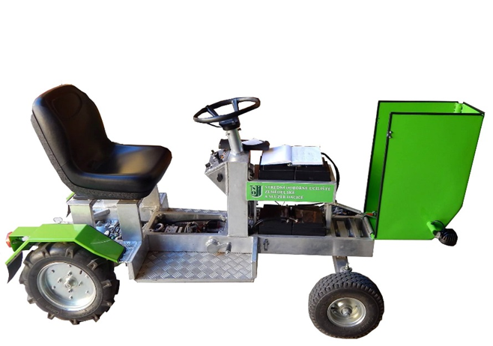
Stávající prototyp užitkového vozidla

Slide 6
Konstrukce nakladače
uložení ramen nakladače
těleso nakladače
lžíce nakladače
pohon hlavních ramen

Slide 7
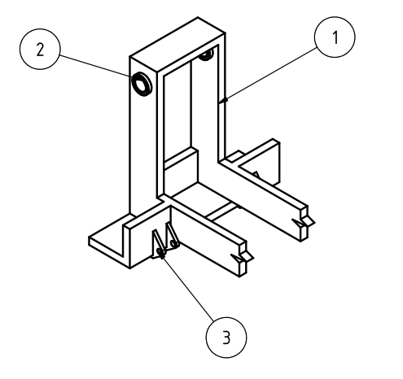
Uložení ramen nakladače

Slide 8
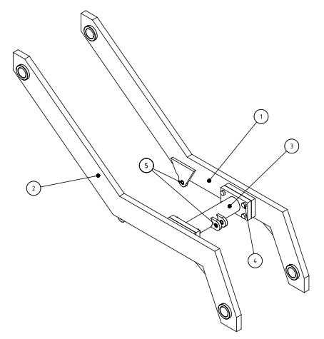
Těleso nakladače

Slide 9
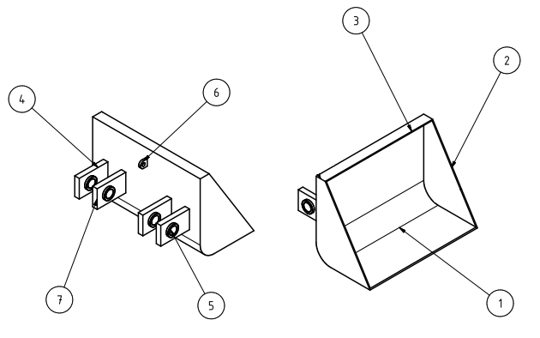
Lžíce nakladače

Slide 10
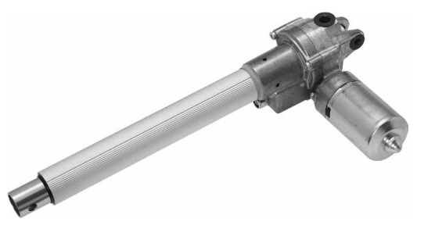
Pohon ramen

Slide 11
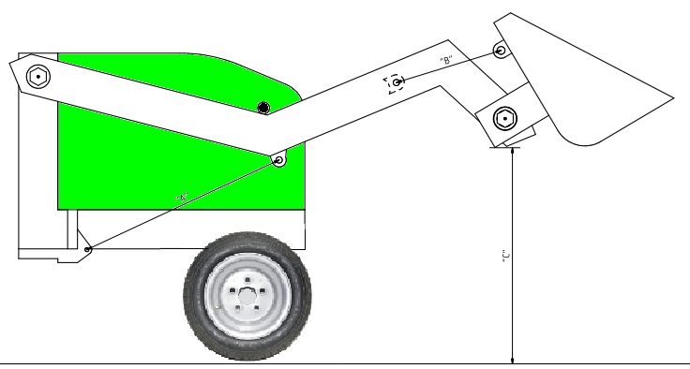
Maximální zdvih při zachování polohy světel

Slide 12
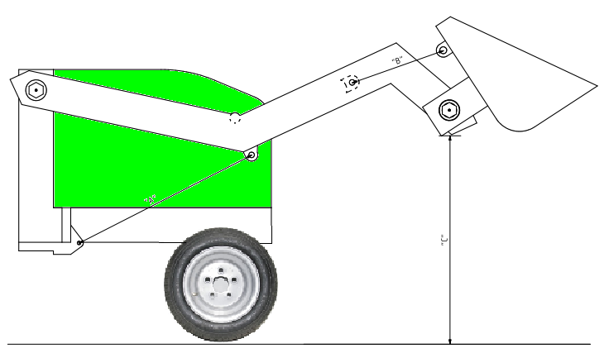
Maximální zdvih při zanedbání polohy světel

Slide 13
Závěrečné shrnutí
Nakladače
Stávající prototyp
Svařování metodou TIG
Aktuátor
Konstrukce čelního nakladače
Výkresová dokumentace

Slide 14

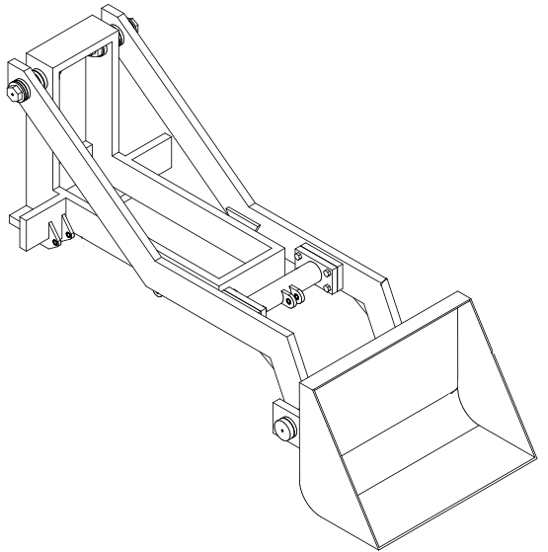

Slide 15
Děkuji za pozornost!

